Slide 1
Ребята!!!
Соблюдайте правила
дорожного движения!!!

Slide 11
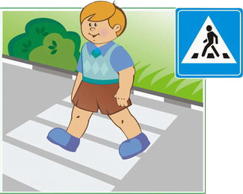

Slide 12
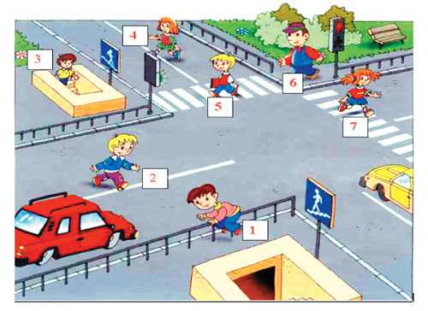

Slide 13
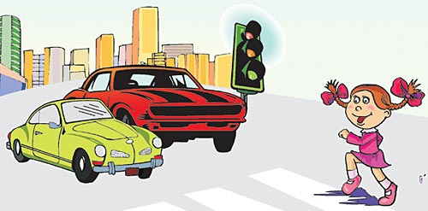

Slide 17
ПАМЯТКА
ЮНОГО
ПЕШЕХОДА

Slide 18
Выйдя на улицу,
юный пешеход должен
вежливо передвигаться
только по тротуару или обочине!

Slide 19
Переходить проезжую часть дороги юный пешеход должен
только на разрешающий (зелёный) сигнал светофора,
по пешеходному переходу
или на перекрёстках!

Slide 20
Юный пешеход не должен выходить или выбегать на проезжую часть
из-за стоящего транспорта, деревьев, не осмотрев предварительно улицу!

Slide 21
Юному пешеходу
запрещается
перебегать проезжую часть
перед близко движущимся
транспортом!

Slide 22
Юный пешеход
всегда должен соблюдать
требования правил
дорожного движения!

Slide 23
СОБЛЮДАЙТЕ
ПРАВИЛА
ПОВЕДЕНИЯ
В ГОРОДЕ !!!

